Slide 1
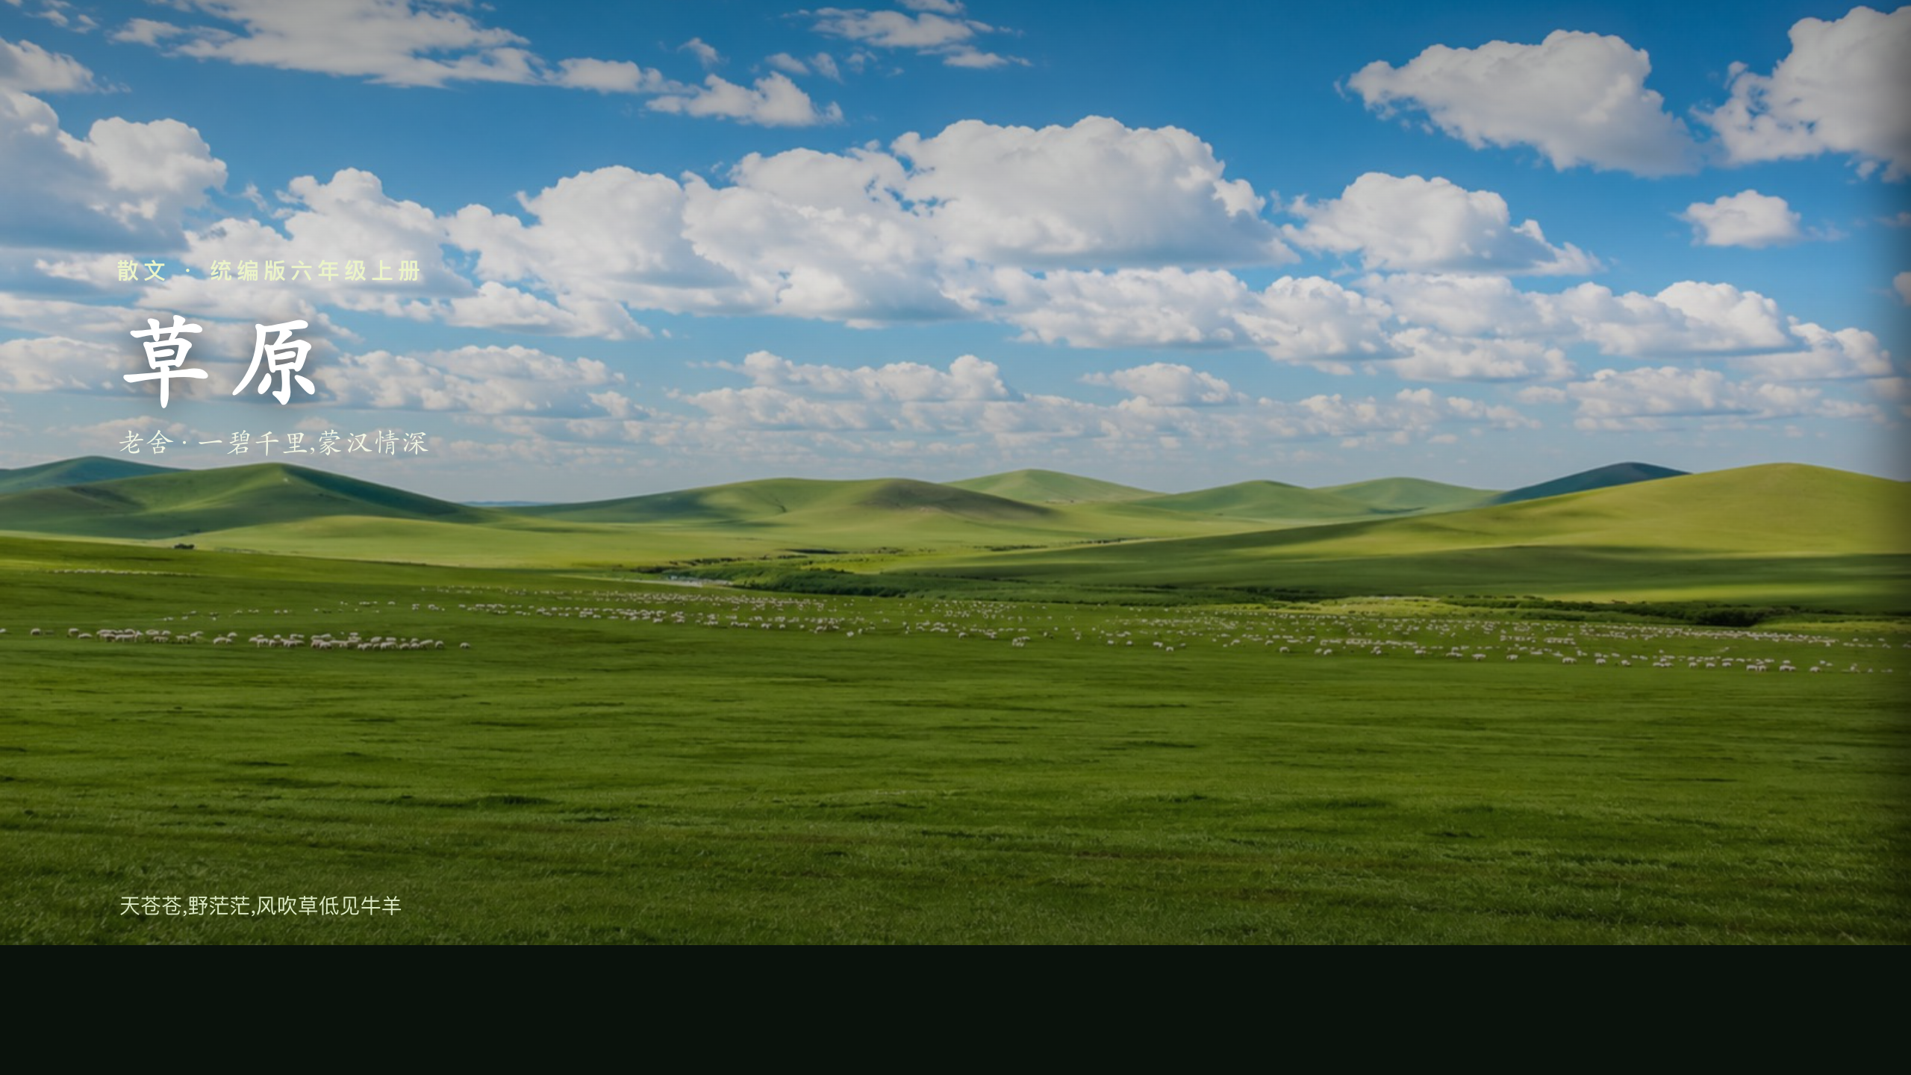
草原 · 碧野长歌
老舍 · 一碧千里,蒙汉情深
统编版语文六年级上册《草原》
▶ 打开沉浸课件

Slide 2
学习目标
这节课,我们要学会
赏美景
跟随移步换景,有感情地朗读并背诵第一段,想象草原风光与待客场面。
品比喻
体会'羊群像白色的大花''小丘像中国画'等比喻的妙处,学习情景交融。
悟深情
理解'蒙汉情深何忍别,天涯碧草话斜阳'所表达的民族团结之情。
草原 · 碧野长歌
P.2

Slide 3
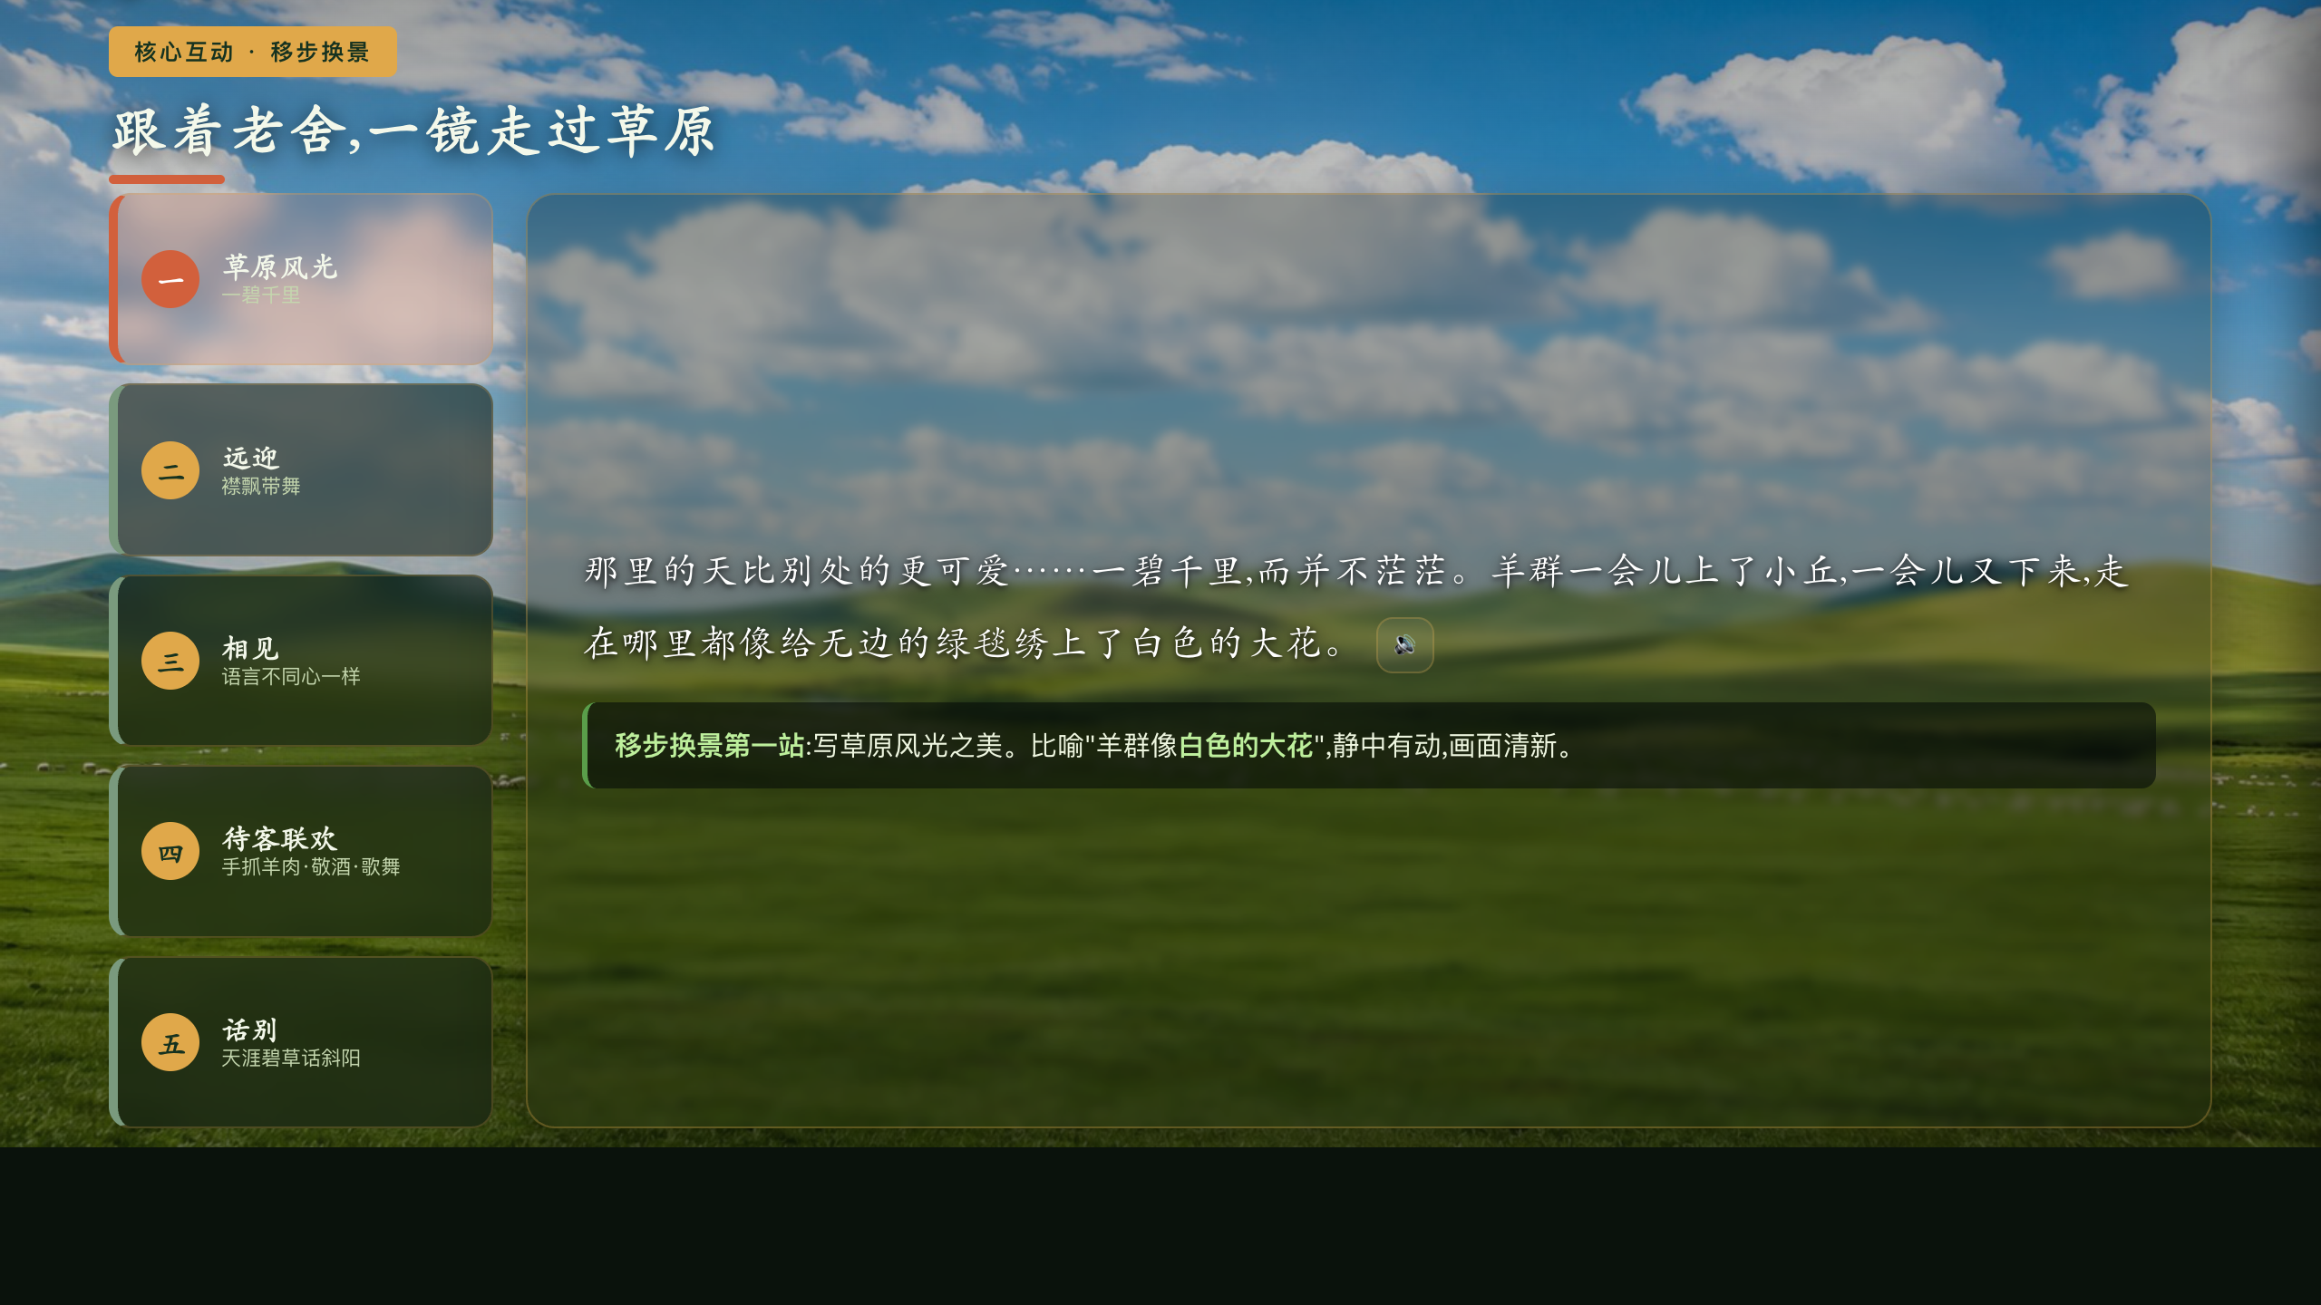
核心互动 · 移步换景
▶ 课件第 4 页
点五站:草原风光→远迎→相见→待客联欢→话别,镜头随之换景
草原 · 碧野长歌
P.3

Slide 4
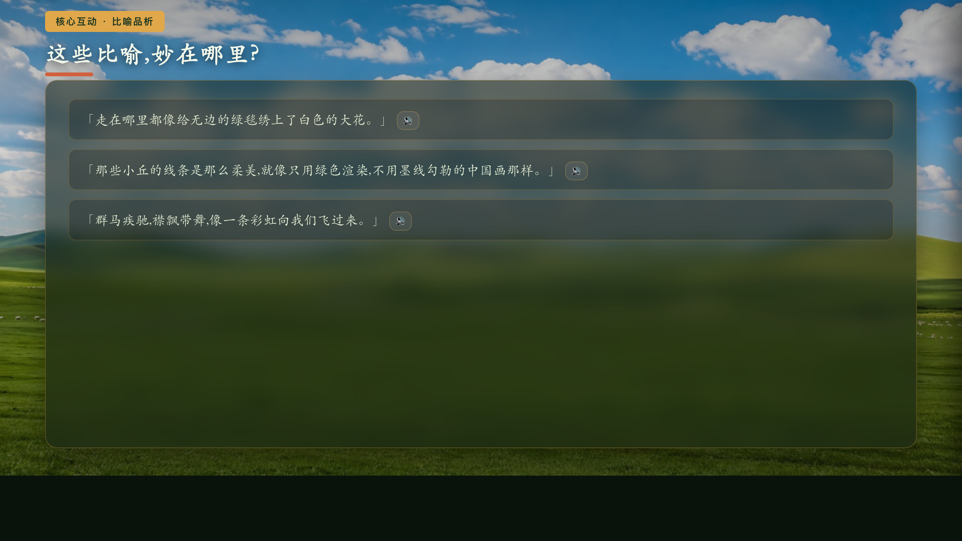
核心互动 · 比喻品析
▶ 课件第 5 页
羊群像白花 · 小丘像中国画 · 迎客像彩虹
草原 · 碧野长歌
P.4

Slide 5
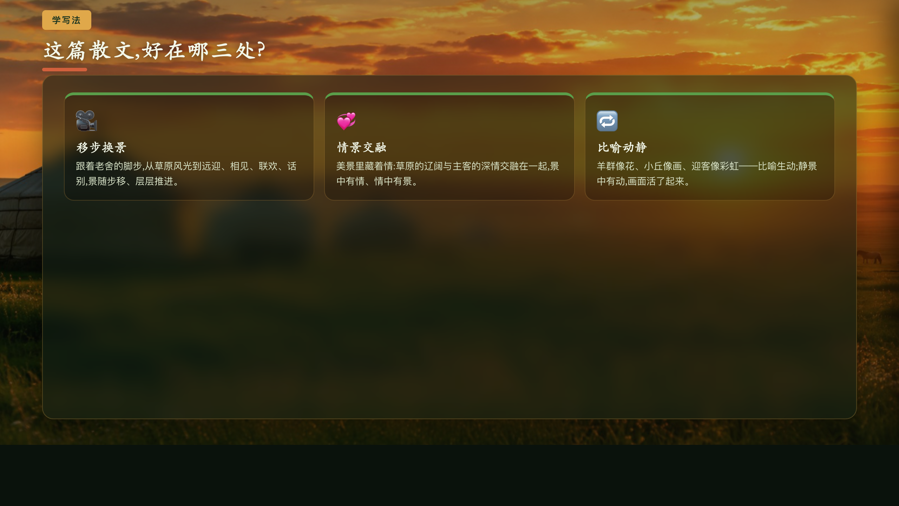
学写法
▶ 课件第 6 页
移步换景 · 情景交融 · 比喻动静
草原 · 碧野长歌
P.5

Slide 6
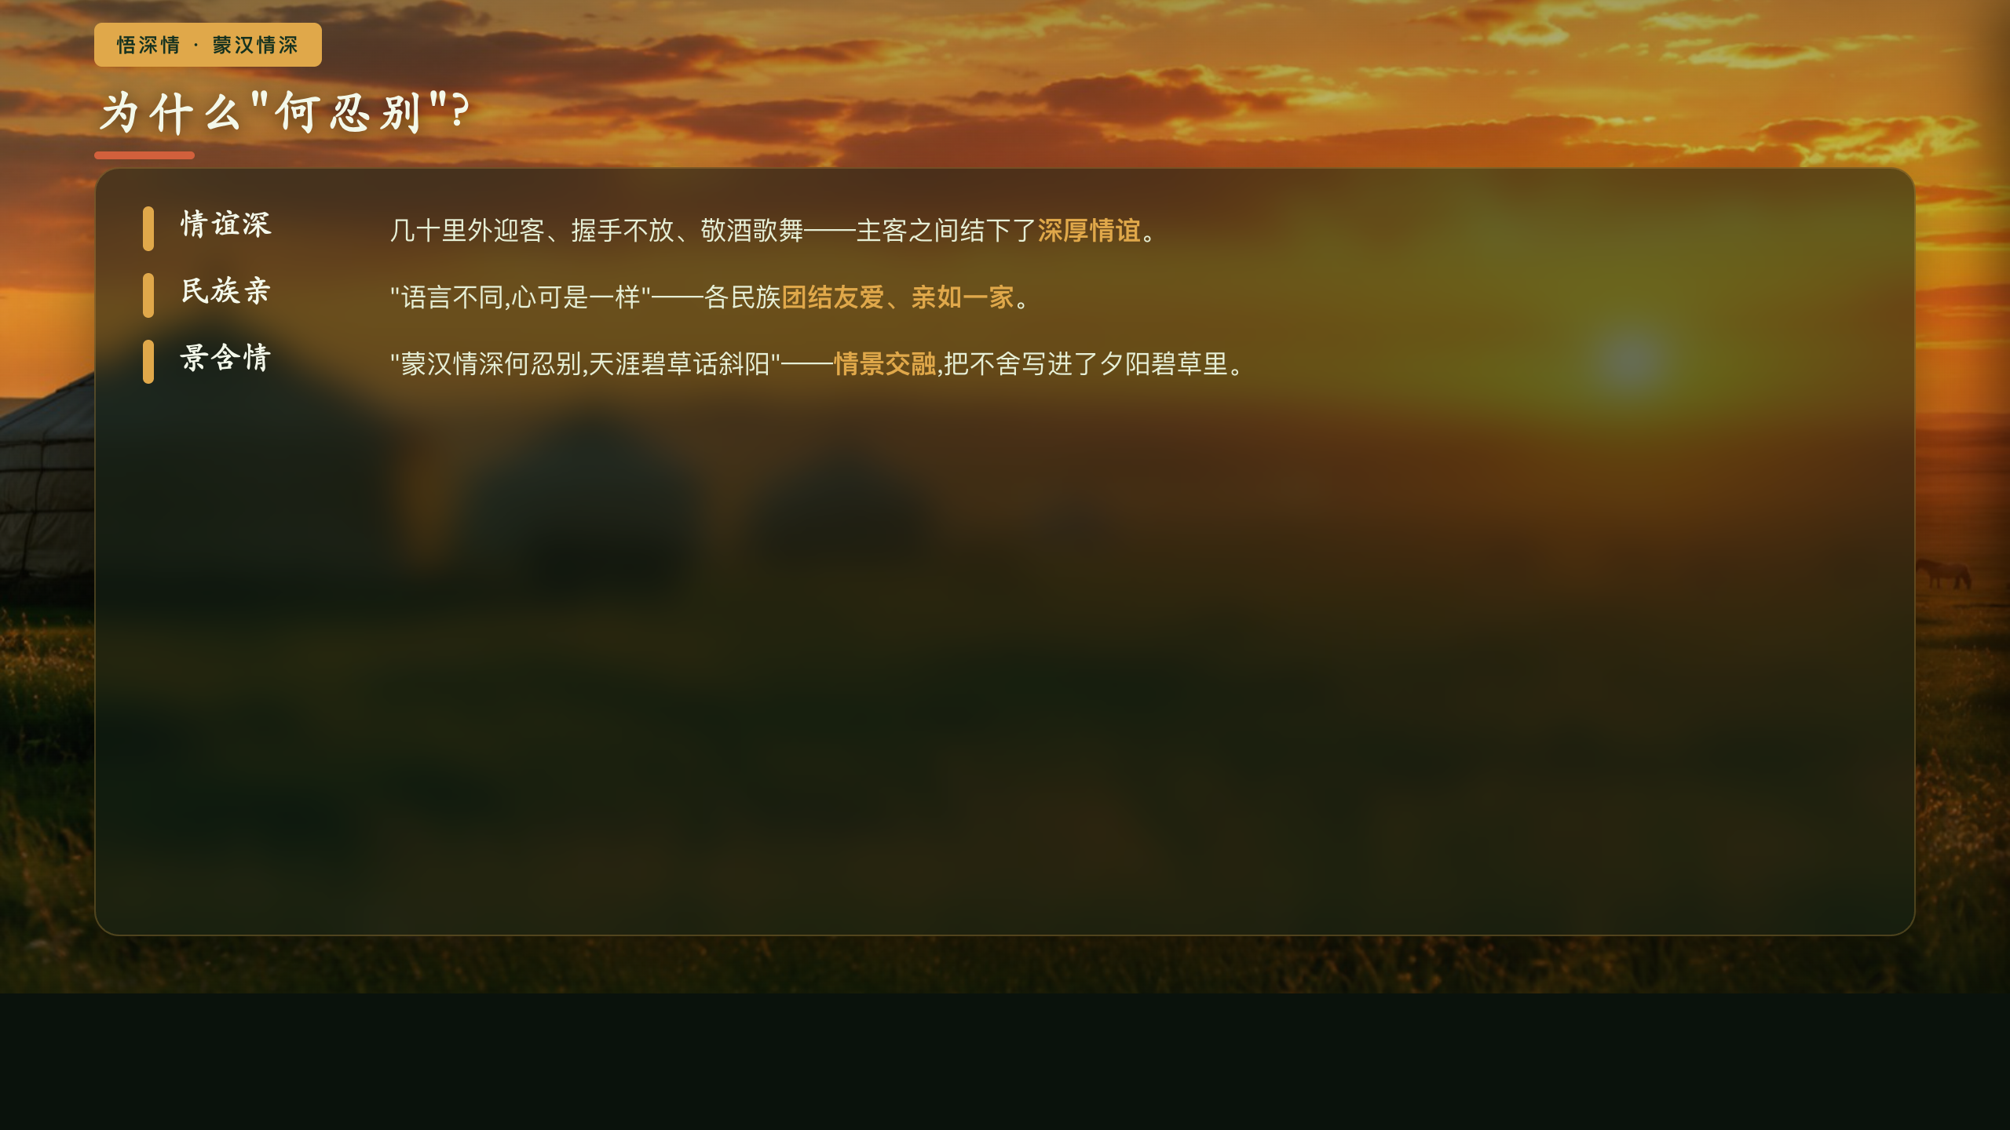
悟深情 · 蒙汉情深
▶ 课件第 7 页
语言不同心一样;天涯碧草话斜阳——情景交融
草原 · 碧野长歌
P.6

Slide 7
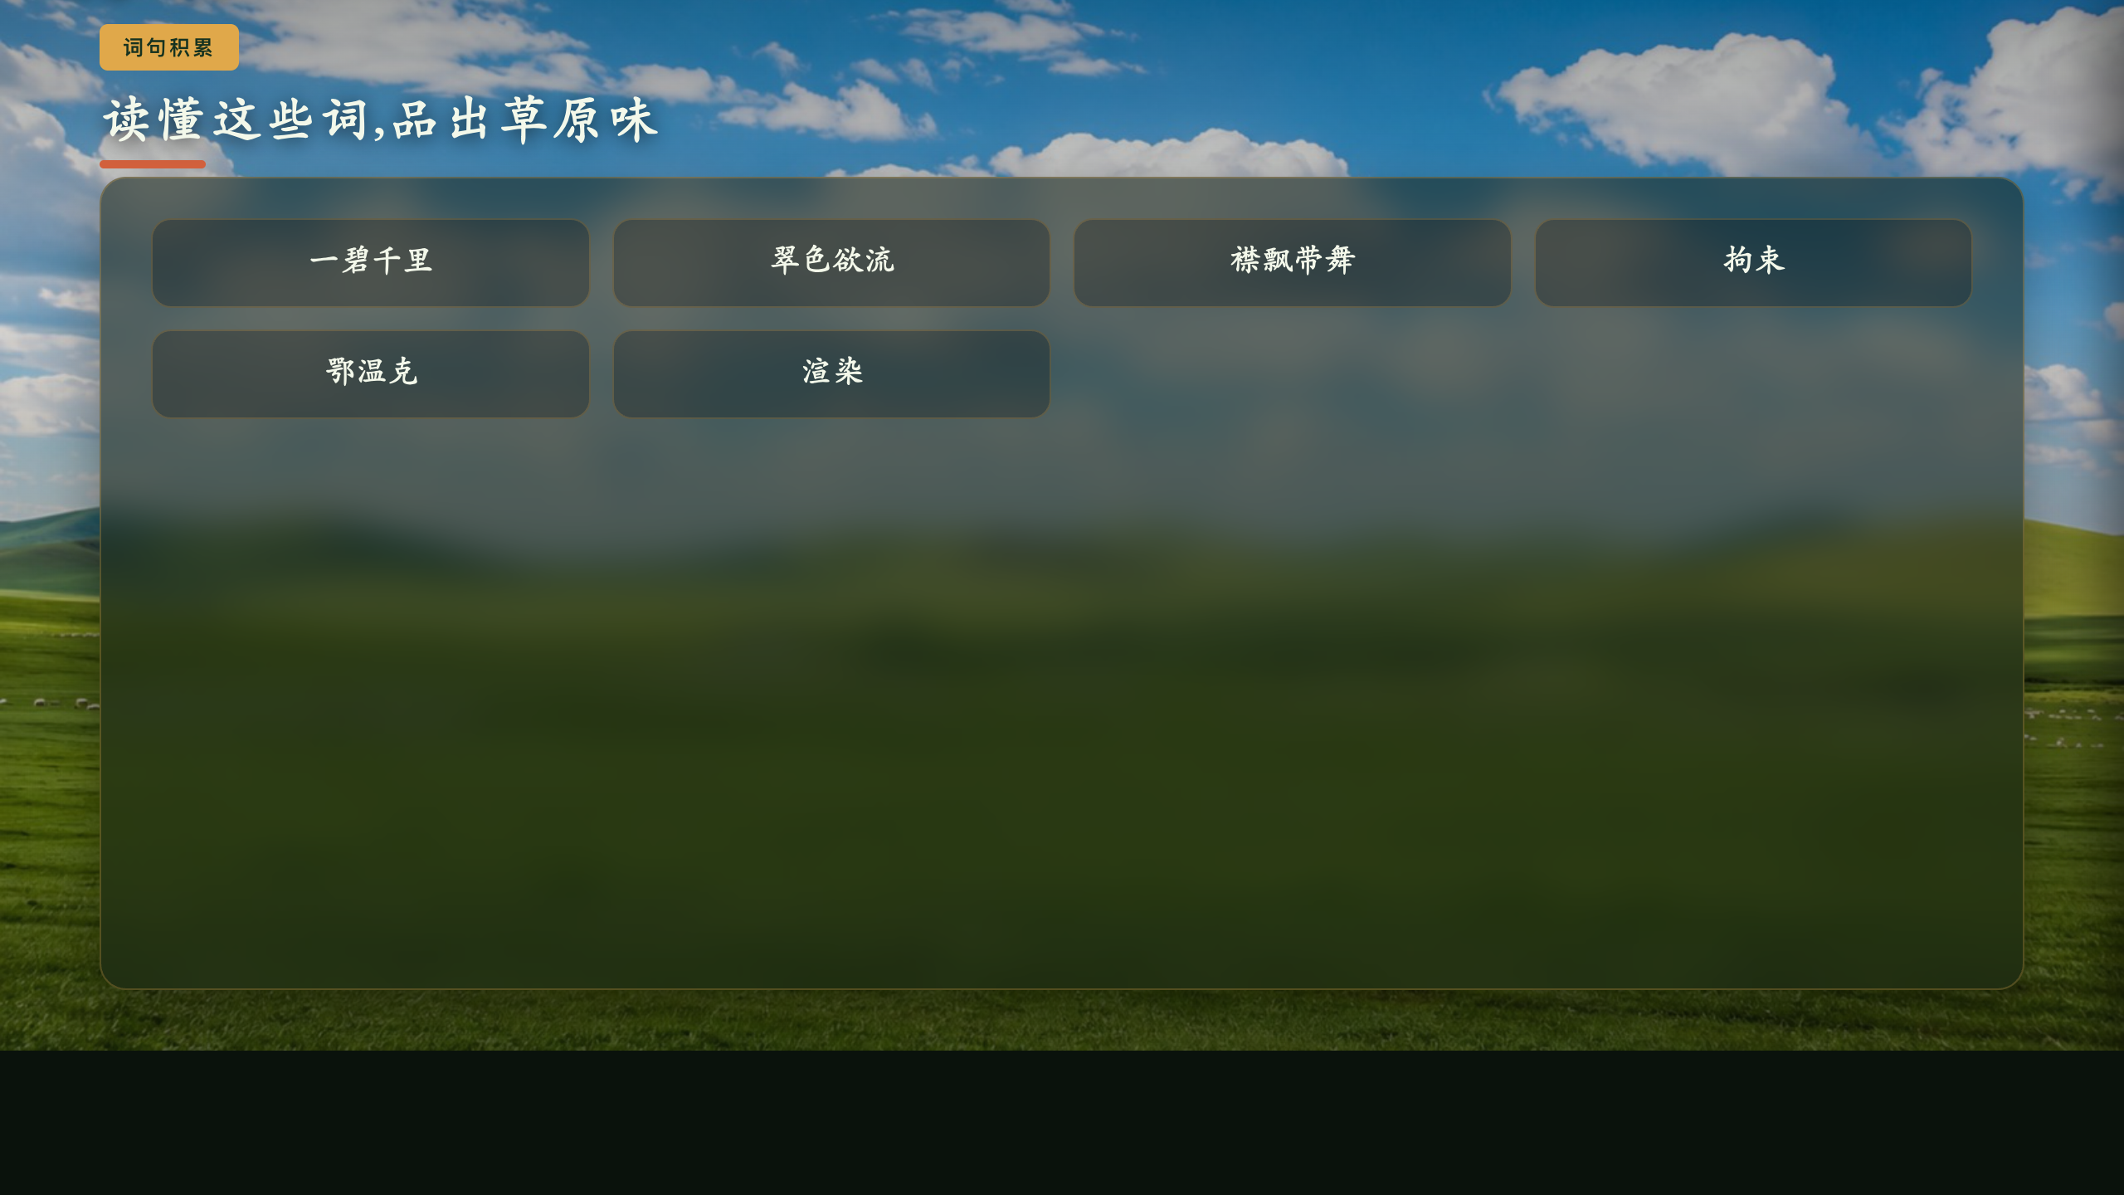
词句积累
▶ 课件第 8 页
一碧千里 · 翠色欲流 · 襟飘带舞 · 渲染
草原 · 碧野长歌
P.7

Slide 8
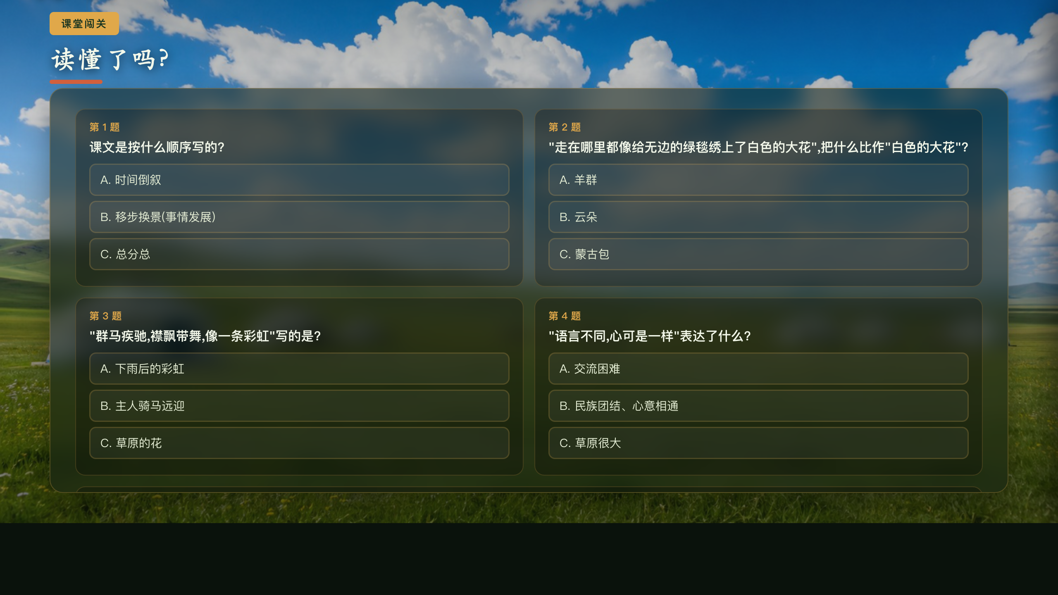
课堂闯关
▶ 课件第 9 页
写作顺序、比喻、蒙汉情深与情景交融
草原 · 碧野长歌
P.8

Slide 9
板书
草原 · 老舍
· 移步换景:风光(一碧千里)→远迎(襟飘带舞)→相见→待客联欢→话别(斜阳)
· 比喻:羊群像白花·小丘像中国画·迎客像彩虹——生动、动静结合
· 主旨:蒙汉情深何忍别,天涯碧草话斜阳——民族团结、情景交融
草原 · 碧野长歌
P.9

Slide 10
作业
分层作业
必做
有感情地朗读并背诵第一自然段(草原风光)。
实践
仿照'羊群像白色的大花',用一个比喻写写你见过的一处景物。
挑战
用三两句话说说'蒙汉情深'体现在课文的哪些事情上。
草原 · 碧野长歌
P.10

